Slide 1
複数ホストにまたがるVMの メモリ使用状況に着目した高速化
九州工業大学
田内聡一朗 光来健一

Slide 2

大容量メモリを持つVM
IaaS型クラウドが普及
仮想マシン（VM）をインターネット経由でサービスとして提供
ユーザは必要な時に必要なだけ利用可能
大容量メモリを持つVMも提供
例：Amazon EC2は12TBのメモリを持つVMを提供
ビッグデータの解析などに利用
VM
12TB
VM
4TB
インターネット経由
Notes:
まずは研究背景から説明していきます。
ユーザは必要な時に必要なリソースを選択して利用することが可能

Slide 3
VMマイグレーション
VMを稼働させたまま別のホストへ移動
サービスを停止することなくホストをメンテナンス可能
移送先ホストに十分な空きメモリが必要
大容量メモリをもつVMの場合、そのようなホストを常に確保しておくのは避けたい
コストが増加し、運用の自由度が低下
移送元ホスト
移送先ホスト
VM
VM1
マイグレーション
VM2
空きメモリ
Notes:
VMの運用にはVMマイグレーションという技術が利用されています
メンテンなんすや障害対策として
VMのサイズ分の

Slide 4
分割マイグレーション [Suetake et al.'18]
VMを分割して複数のホストへマイグレーション
今後アクセスが予測されるメモリをメインホストへ転送
LRUに基づいて決定
メインホストに入りきらないメモリはサブホストへ転送
VMコアをメインホストへ転送
仮想CPUや仮想デバイスの状態
移送元ホスト
移送先メインホスト
移送先サブホスト
VMコア
VMコア
VMのメモリ
VMのメモリ
VMのメモリ
1
2
3
4
・・・
・・・
・・・
アクセスされそうなメモリ
それ以外のメモリ

Slide 5
リモートページング
移送先では複数のホストにまたがってVMが動作
メインホスト上でリモートページングを行う
必要とするサブホスト上のメモリをページイン
アクセスされそうにないメモリをサブホストにページアウト
リモートページングによりVMの性能が低下
ページインが完了するまで仮想CPUが停止
ページアウトがVMやネットワークの性能に影響
メインホスト
サブホスト
ページイン
メモリ
メモリ
1
2
・・・
3
4
・・・
ページアウト
Notes:
ページインとページアウトが対となっている
ページアウトは仮想CPUを停止する必要はないが，〜

Slide 6
未使用メモリの存在
VMのメモリの中には使われていない領域が存在することも多い
OSの起動直後には200MB程度しか使われていない
巨大なアプリケーションの終了後には大量のメモリが解放される
Notes:
「分割マイグレーションとリモートページングの性能を向上させるために、本研究では未使用メモリに着目した。VMのメモリの中には使われていない領域が存在することも多い。例えば、...。従来システムはこのような未使用メモリを考慮していない。」と説明。
OSの起動中
これらが先ほど説明したオーバヘッドの原因の一つである

Slide 7
不要なメモリ転送
従来のリモートページングは未使用メモリについても不要なメモリ転送を行う
VMが未使用メモリにアクセスした場合
サブホストからそのメモリを転送してページイン
別の未使用メモリがあればアクセスされそうにないメモリとして選択
そのメモリをページアウトしてサブホストに転送
メインホスト
サブホスト
VMのメモリ
VMのメモリ
1
2
・・・
3
4
・・・
Notes:
赤 黄色のメモリ説明

Slide 8
提案：FCtrans
VMの未使用メモリに着目することで複数ホストにまたがるVMの高速化を実現
VMの未使用メモリを追跡し続ける
分割マイグレーション時に未使用メモリは転送しない
リモートページング時に未使用メモリに対してネットワーク転送を行わない
移送元ホスト
移送先メインホスト
移送先サブホスト
VMのメモリ
マイグレーション
VMのメモリ
VMのメモリ
1
2
3
4
・・・
2
・・・
4
・・・
リモートページング

Slide 9
VMの未使用メモリの追跡
VMの起動時から未使用メモリを追跡
起動時はすべてのページが未使用
データが書き込まれると使用中になる
分割マイグレーション後にはメインホストにおいて VMのメモリ使用状況を管理
サブホストについてもメインホストで管理
移送元ホスト
移送先メインホスト
移送先サブホスト
メモリ使用状況
マイグレーション
メモリ使用状況
VMのメモリ
VMのメモリ
VMのメモリ
3
4
・・・
1
2
3
3
4
・・・
1
2
・・・
9

Slide 10
リモートページングの最適化
リモートページングの際に未使用メモリに対して不要なネットワーク転送を行わない
未使用メモリをサブホストからページインする場合にはデータ転送を行わない
代わりに、メインホストの空きメモリをVMに割り当てる
VMを即座に再開可能
未使用メモリをページアウトする場合にもデータ転送を行わない
メインホスト
サブホスト
ページイン
メモリ
メモリ
1
2
4
・・・
2
3
4
・・・
ページアウト
10
Notes:
ページイン・ページアウトは行うが，データ転送のみ省略したという説明にする

Slide 11
分割マイグレーションの最適化
未使用メモリのデータは移送先ホストに転送しない
ネットワーク転送量が削減される
マイグレーションも高速化
使用中の多くのページがメインホストに転送される
アクセス履歴に基づいてアクセスされそうなメモリがメインホストへ
未使用メモリはまったくアクセスされていない
マイグレーション後のリモートページングを削減
移送元ホスト
移送先メインホスト
移送先サブホスト
マイグレーション
VMのメモリ
VMのメモリ
VMのメモリ
2
4
・・・
1
2
3
4
・・・
・・・
Notes:
VMのOSの情報などの核となる情報は従来通り転送を行う
VMのメモリデータの転送に変更を加えた

Slide 12
OSが解放したメモリの考慮
VM内のOSがメモリを解放して使わなくなっても、VMのメモリは使用中のまま
一旦、使用中になると未使用状態には戻らない
VM内のOSが使わなくなったメモリもVMの未使用メモリとして扱う
OSのメモリ使用状況を監視し、使われていないメモリがあれば未使用状態に戻す
VM内のOS のメモリ
使用中
未使用
未使用
使用中
未使用
VMのメモリ
使用中
未使用
未使用
使用中
使用中
未使用
Notes:
物理メモリ割り当てを解除 という言葉を使いましょう

Slide 13
実装
FCtransをQEMU-KVM 2.11.2に実装
S-memV [Suetake et al.'18]の分割マイグレーションとリモートページングを移植
userfaultfd機構を拡張したLinux 4.3.0
移送元メインホスト
移送先メインホスト
移送先サブホスト
VM
VM
VMのメモリ
マイグレーション
VMのメモリ
1/2
VMのメモリ
2/2
QEMU-KVM
QEMU-KVM
Linux(userfaultfd)
メモリサーバ
Linux(userfaultfd)

Slide 14
使用ビットマップ
4KBのページ単位でVMのメモリ使用状況を管理
未使用：0、使用中：1
Linuxのuserfaultfd機構を用いて未使用メモリへのアクセスを検出
最初のアクセスでページフォールトを発生させる
VMにチャンク単位で物理メモリを割り当てる
使用ビットマップの対応するビットを1にする
VMメモリ使用状況：
使用中
未使用
未使用
使用中
未使用
・・・
使用ビットマップ：
1
0
0
1
0
・・・
Notes:
未使用メモリの追跡には使用ビットマップを用います．

Slide 15
分割マイグレーションの拡張
使用ビットマップを調べ、ページが未使用なら移送先ホストに転送しない
ページが使用中なら、従来通りにデータ転送を行う
移送先メインホストではuserfaultfd機構を用いてVMのメモリにデータを書き込む
移送先メインホストでは使用ビットマップを再構築
メモリの情報を受信したら対応するビットを1にする
移送元ホスト
移送先メインホスト
移送先サブホスト
ビットマップ
ビットマップ
1
0
1
0
マイグレーション
0
0
0
0
・・・
1
1
・・・
VMのメモリ
VMのメモリ
VMのメモリ
・・・
1
2
3
4
・・・
・・・
Notes:
VMのOSの情報などの核となる情報は従来通り転送を行う
VMのメモリデータの転送に変更を加えた
使用状況が違う
図がおかしい 使用状況の図

Slide 16
ページインの最適化
メインホストでのページフォールト発生時に使用ビットマップを調べる
ページが使用中の場合、従来通りにサブホストからのページインを行う
ページが未使用の場合、ページイン時にサブホストからのデータ転送を行わない
userfaultfd機構を用いてメインホストの空きメモリをチャンク単位でVMに割り当てる
アクセス要求
メインホスト
サブホスト
メモリ
メモリ
1
4
・・・
3
・・・
16
Notes:
メインホストの空きメモリ容量を管理してページアウトが必要かどうか判定
未使用ページのページインの際に発生するページフォールトは，要求ページは物理メモリに割り当てられていないのでページインは行われない
転送を省略した

Slide 17
ページアウトの最適化
メインホストにおいて利用可能な空きメモリ量を管理
従来と異なり、使用メモリ量が一定に保たれないため
メインホストにまだ空きメモリがあればページアウトを行わない
空きメモリがなくなれば、従来通りにサブホストへのページアウトを行う
メインホスト
サブホスト
メモリ
メモリ
1
2
4
・・・
3
・・・
ページアウト
Notes:
リモートページグの説明でページアウトインは一連の

Slide 18
VMとOSのメモリ管理情報の統合
定期的にVM内のOSが管理しているページ情報を取得
OSのページの参照カウンタが0であればVMのページを未使用状態に戻す
拡張したuserfaultfd機構を用いてVMに割り当てられた物理メモリを解放
整合性を保つため、処理中はVMの仮想CPUを一時停止
VM内のOS
のメモリ
使用中
未使用
未使用
使用中
未使用
・・・
書き換え
1
0
1
1
0
使用ビットマップ：
0
・・・
Notes:
物理メモリ割り当てを解除 という言葉を使いましょう

Slide 19
透過的なOSデータの取得
LLView [尾崎ら'18]を用いてOSのページの参照カウンタをVMの外から透過的に取得
LLView：VMイントロスペクションを用いてVM内のOSデータを容易に取得するためのフレームワーク
Linuxのヘッダファイルを用いてプログラムを記述
ページ構造体にアクセス
コンパイルして生成されたビットコードを変換
load命令でVM内のメモリにアクセスさせる
for (pfn = 0; pfn < max_pfn; pfn++) {
page = pfn_to_page(pfn);
count = atomic_read(&page->_refcount);
}

Slide 20
実験
FCtransによる性能向上とオーバヘッドを調べた
リモートページング性能
マイグレーション性能
比較対象
従来の分割マイグレーションおよびリモートページングを行うシステム
ホスト（2台）
CPU: Intel Core i7-7700
： Intel Xeon CPU E3-1225 v5
メモリ： 8GB
ネットワーク： ギガビットイーサネット
OS: Linux 4.3
仮想化ソフトウェア: QEMU-KVM 2.11.2
VM
仮想CPU: 1
メモリ： 1GB
OS: Linux 4.4

Slide 21
リモートページング性能
分割マイグレーション後のページイン回数を測定
分割マイグレーション直後
メモリを書き換えるプログラムを動かした場合
FCtransでは合計ページイン回数を大幅に削減
それぞれ従来システムと比較して99%と80%減少
Notes:
マイグレーション直後はページイン
通常時は差分
負荷はページインは起こらないはず
起動後はページングの回数がおおい

Slide 22
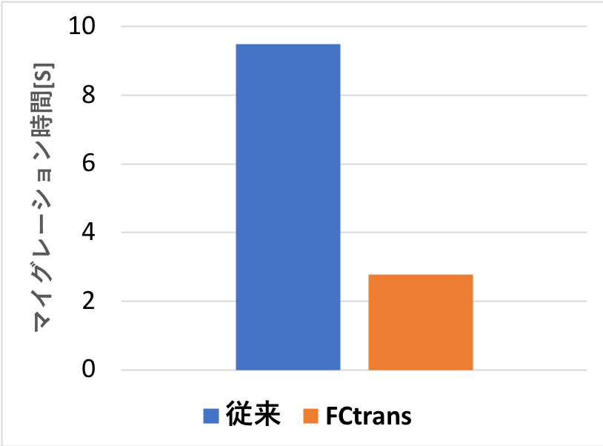
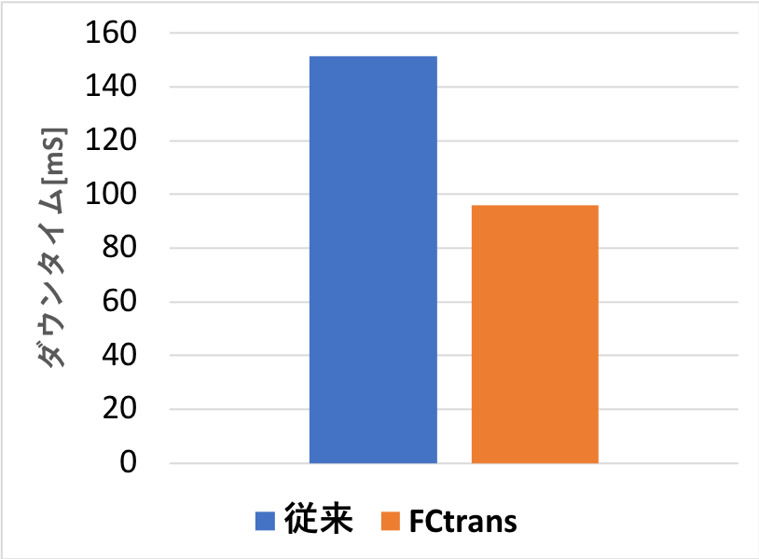
マイグレーション性能
分割マイグレーションにかかる時間を測定
FCtransにより71%高速化
ネットワーク転送量が71%削減されたため
VMが一時停止する時間（ダウンタイム）を測定
FCtransにより37%高速化
停止中に転送されるメモリに未使用メモリが含まれたため
Notes:
メモリの分割時に未使用メモリを優先してサブホストへ送るように実装 リモートページング優先なら
サブホストに転送することで転送の並列優先

Slide 23
未使用状態に戻されたメモリ量
VM内のOSによって解放された後、FCtransによって未使用状態に戻されたメモリ量を測定
OSの起動開始から1秒毎に10秒間測定
185MBのメモリを未使用状態に戻すことができた

Slide 24
メモリ追跡のオーバヘッド
未使用メモリの追跡がVM内のOSの起動時間に与える影響を調べた
systemd-analyzeコマンドを用いて測定
FCtransではOSの起動時間が13%長くなった
userfaultfd機構を用いてページフォールトの処理を行うオーバヘッド

Slide 25
関連研究
VSwapper [Amit et al.'14]
VMのメモリとディスク間でのページングを最適化
いくつかの最適化はリモートページングにも適用可能
未使用メモリを転送しないマイグレーション
VM内のOSを拡張して未使用メモリの情報を取得 [Ma et al.'12] [Koto et al.'12]
VM起動時からログダーティ機構を用いて追跡 [Li et al.'15]
VMイントロスペクションに基づくマイグレーション [Chiang et al.'13]
VMの外から未使用メモリを特定して転送しないようにする
FCtransではOSレベルとVMレベルの管理を統合
Notes:
同じホストに送る場合でないと転送を省略できないということ
書き込みを検知すること
まとめて
OSの情報を取得することでオーバヘッドの削減可能
探索を分割して行う

Slide 26
まとめ
未使用メモリに着目して複数ホストにまたがるVMの高速化を実現するFCtransを提案
VMの未使用メモリを追跡
リモートページングと分割マイグレーションの際に未使用メモリのデータを転送しないようにする
リモートページング性能とマイグレーション性能の大幅な向上を確認
今後の課題
VMへの影響を抑えたOSのメモリ管理情報の取得
実アプリケーションを用いた性能評価
様々な部分マイグレーション[柏木ら'18]への適用
Notes:
VMのメモリの大きさに比例して探索時間は長くなる

